Slide 1
Методические рекомендации на основе анализа типичных ошибок участников ОГЭ по физике 2026 г
Борякина Н.В.
учитель ГБОУ СОШ с. Утевка

Slide 2
ОГЭ
Всего участников ЮВУ – 94
м.р. Алексеевский – 13
м.р. Борский – 25
м. р. Нефтегорский – 56

Slide 5
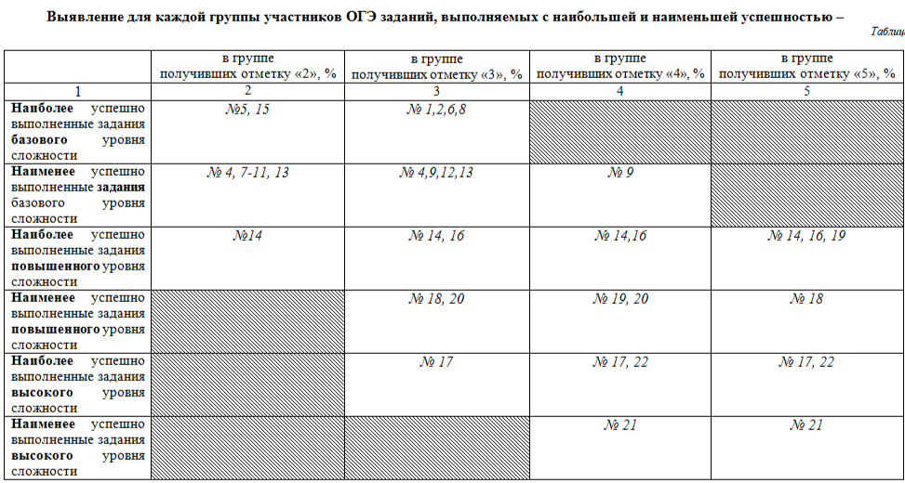

Slide 6
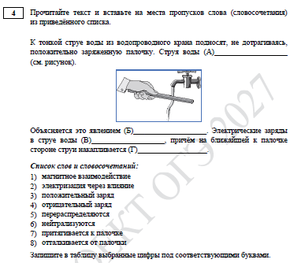
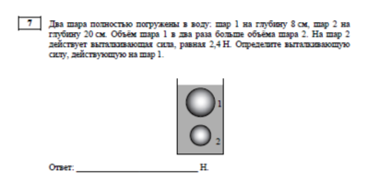
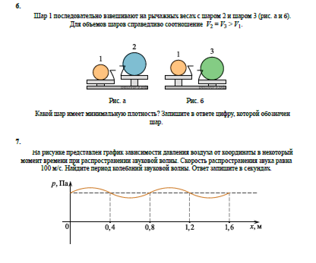
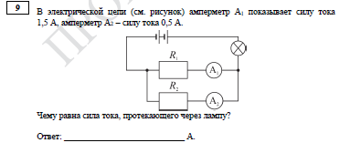
Задание 4, 7, 9

Slide 7
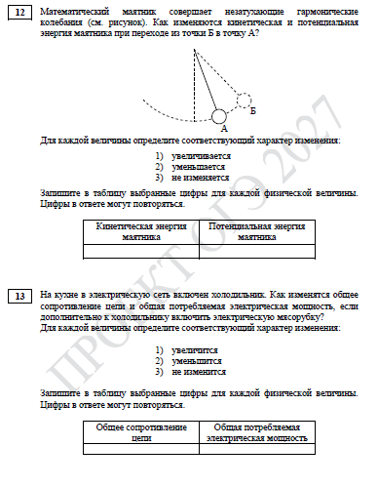

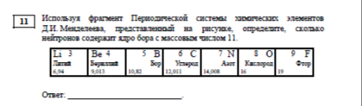

Задание 11, 12, 13

Slide 8
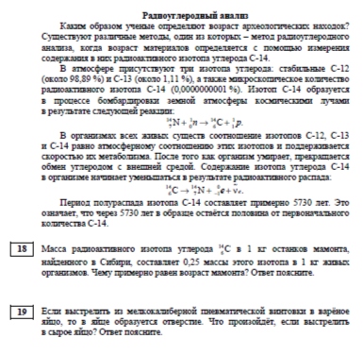
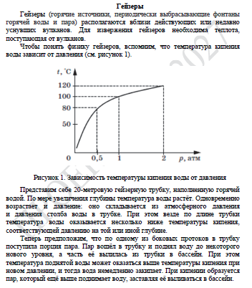
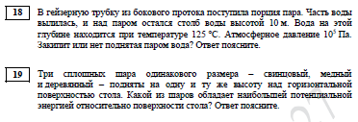
Задание 18, 19

Slide 9
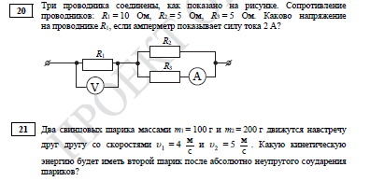
Задания 20, 21

Slide 10
https://fipi.ru/navigator-podgotovki/navigator-oge#fi

Slide 11
СПАСИБО
ЗА
ВНИМАНИЕ
.

